Slide 1



Introducción a Bootstrap; uso de componentes y utilidades.

Slide 2
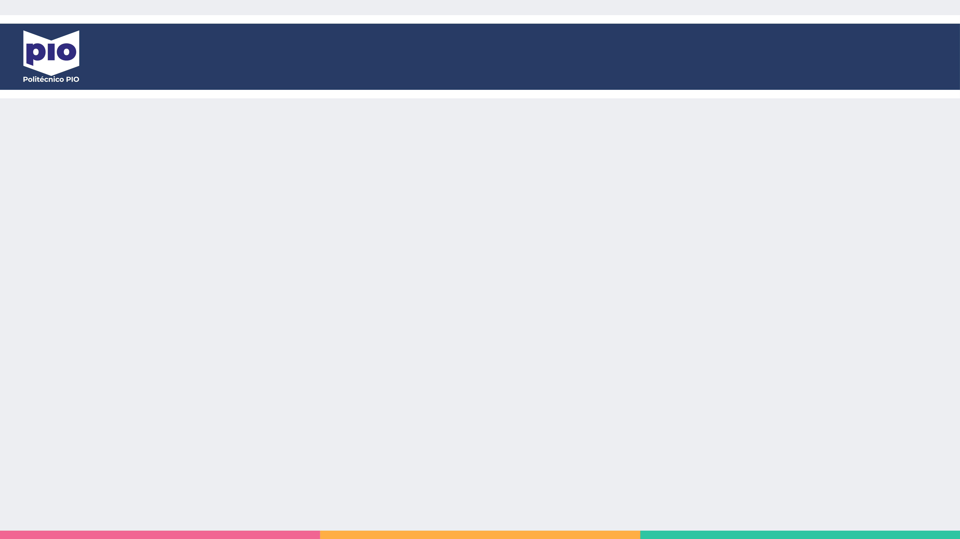
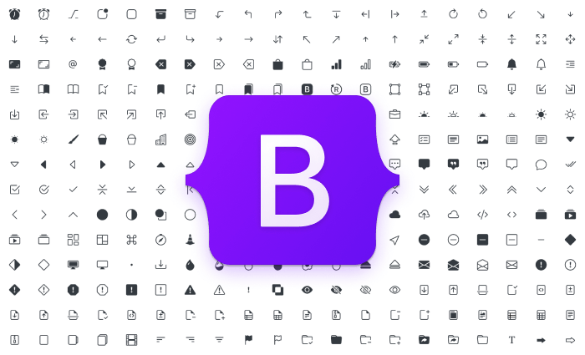
Introducción a Bootstrap: Uso de Componentes y Utilidades
Bootstrap es uno de los frameworks de diseño front-end más populares para el desarrollo web. Fue creado por el equipo de desarrollo de Twitter y ofrece una colección de herramientas y componentes predefinidos que facilitan la creación de interfaces de usuario modernas y responsivas. Bootstrap utiliza HTML, CSS y JavaScript para proporcionar estilos consistentes y componentes reutilizables que ayudan a los desarrolladores a construir sitios web y aplicaciones rápidamente.

Slide 3

¿Qué es Bootstrap?
Bootstrap es un framework de CSS y JavaScript que proporciona una base para diseñar sitios web responsivos, es decir, que se adaptan automáticamente a diferentes tamaños de pantalla (como móviles, tablets y escritorios). Bootstrap utiliza un sistema de grid (rejilla) de 12 columnas que facilita el layout flexible de los elementos.

Slide 4

Características Principales de Bootstrap:
Responsividad: Bootstrap utiliza un sistema de rejilla fluido que se adapta automáticamente al tamaño de la pantalla del dispositivo.
Compatibilidad: Funciona bien con todos los navegadores modernos.
Componentes Predefinidos: Incluye una amplia gama de componentes reutilizables como botones, menús de navegación, formularios, tarjetas, modales, etc.
Customización: Permite la personalización fácil mediante variables de Sass.
Extensibilidad: Incluye plugins de JavaScript que proporcionan funcionalidades adicionales como menús desplegables, carruseles y más.

Slide 5
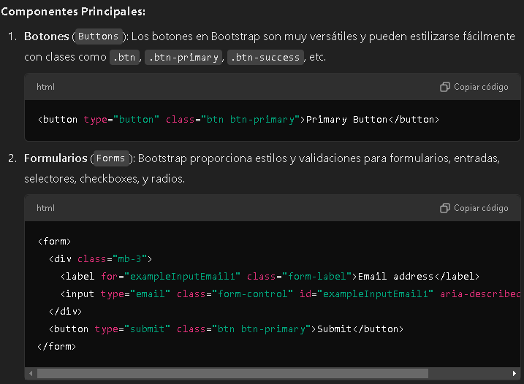
Uso de Componentes en Bootstrap
Bootstrap incluye una serie de componentes de interfaz de usuario que están diseñados para ser fácilmente integrados en aplicaciones web. Estos componentes se encuentran predefinidos y estilizados, permitiendo una implementación rápida y uniforme en los proyectos.

Slide 6
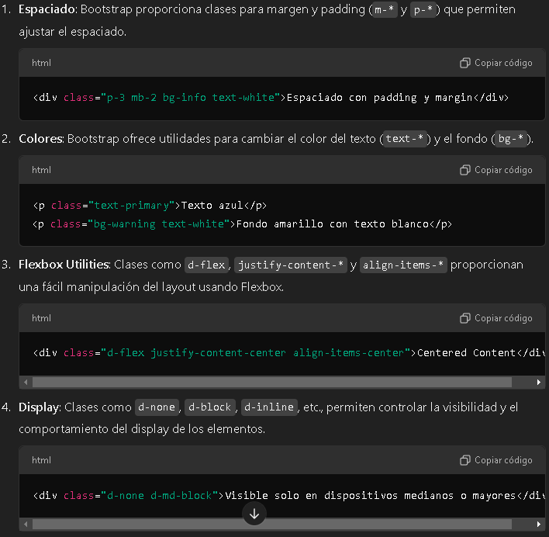
Uso de Utilidades en Bootstrap
Las utilidades en Bootstrap son clases prediseñadas que permiten aplicar estilos rápidamente sin necesidad de CSS personalizado. Se utilizan para espaciar, alinear, posicionar y modificar la apariencia de los elementos.

Slide 7
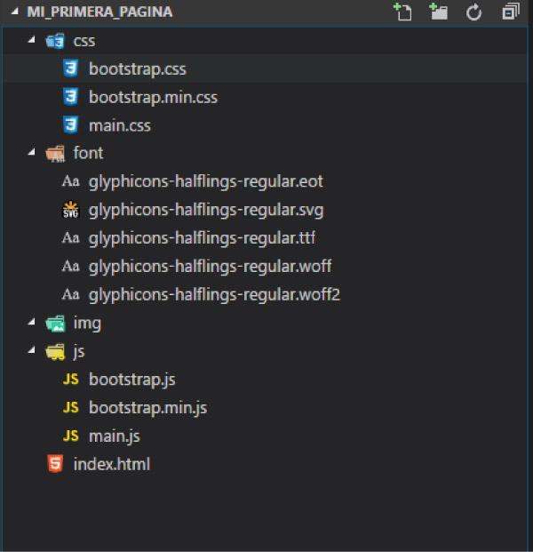
Estructura de Archivos de Bootstrap:
CSS: Contiene los estilos principales del framework, incluyendo:
bootstrap.css / bootstrap.min.css: El archivo CSS principal que contiene todas las reglas de estilos de Bootstrap.
bootstrap-grid.css / bootstrap-grid.min.css: Contiene únicamente las reglas de estilos relacionadas con el sistema de grid de Bootstrap.
bootstrap-reboot.css / bootstrap-reboot.min.css: Reinicia los estilos de los navegadores para ofrecer una base más consistente.
JavaScript: Incluye una serie de plugins de JavaScript que proporcionan componentes dinámicos e interactivos:
bootstrap.bundle.js / bootstrap.bundle.min.js: Incluye el JavaScript de Bootstrap y su dependencia de Popper.js.
bootstrap.js / bootstrap.min.js: Contiene solo el código JavaScript de Bootstrap.
Íconos de Bootstrap: Bootstrap Icons es una biblioteca de íconos SVG gratuita que se puede integrar fácilmente en los proyectos para mejorar la experiencia visual.

Slide 8

Bootstrap facilita enormemente la construcción de interfaces de usuario atractivas y responsivas, gracias a su amplia gama de componentes y utilidades predefinidas. Al usar Bootstrap, los desarrolladores pueden reducir significativamente el tiempo de desarrollo, asegurando al mismo tiempo la compatibilidad entre navegadores y dispositivos. Su flexibilidad, personalización y facilidad de uso hacen de Bootstrap una herramienta esencial para el desarrollo front-end moderno.

Slide 9

www.pio.edu.co
Formamos pioner@s para un
mundo laboral que sí existe…
#YoSoyPio

